Slide 1
Наименование проекта (полное): | Инженерный центр как модель развития образовательной организации в условиях проектирования образовательной среды технической направленности Школы инженерной культуры
Наименование проекта (сокращенное): | #Инженерный_центр_МПКД

Slide 2
Инженерная культура – личностное образование
Технологический компонент
Графический компонент
Проектный компонент
Конструкторский компонент
Моделирующий компонент
Информационный компонент
Коммуникационный компонент

Slide 3
Предпосылки реализации проекта
Наличие у обучающихся компетенций, обеспечивающих возможность получения профессионального образования технической направленности
1. Школа участвует в реализации муниципальной программы «Выбор жизненного пути», в рамках которой учащиеся знакомятся с различными видами профессиональной деятельности.
2. В основной школе реализуется поточно-групповой метод обучения по математике и русскому языку
3. В старшей школе реализуется профильное обучение по предметам математика, физика, химия, биология, английский язык
4. Более половины выпускников средней школы выбирают технические специальности
Недостаточная материальная база для развития технического направления
Не созданы методические условия организации образовательной деятельности технической направленности
Слабо используются возможности совместной деятельности школы и организаций профессионального образования
ПРОБЛЕМА: Школа обеспечивает недостаточный уровень сформированности компетенций для получения профессионального образования технической направленности
ВЫВОД: Назрела необходимость создания педагогических условий, которые направлены на формирование у обучающихся компетенций, необходимых будущему инженеру.
Система образования получит: осознанное профессиональное самоопределение выпускника в технической сфере, отвечающее требованиям профессиональных ОО и федерального образовательного государственного стандарта

Slide 4
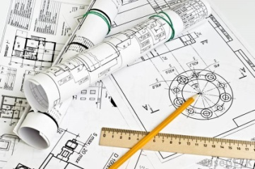
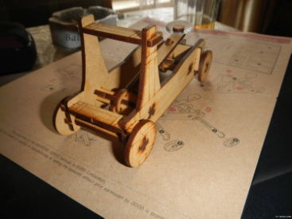
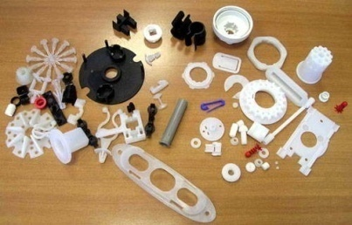
Инженерный центр «МПКД (моделирование, проектирование, конструирование, дизайн)»
МОДЕЛЬ
КОНСТРУИРОВАНИЕ
ИДЕЯ
ПРОДУКТ
СБОРКА, ДИЗАЙН

Slide 5
Цель проекта
Создание педагогических условий для развития у обучающихся интересов к сфере технического образования, развитие инженерно-проектного мышления; мотивация к осознанному выбору инженерно-технических профессий в соответствии с ситуацией на рынке труда и собственными индивидуальными возможностями

Slide 6
Задачи проекта
Создать нормативно-методическую базу Инженерного центра
Разработать программу «Основы универсальных инженерных навыков»
Обеспечить материально-техническое оснащение
Разработать и организовать профильные пробы и сетевые образовательные события технической направленности для обучающихся школ района и края

Slide 7
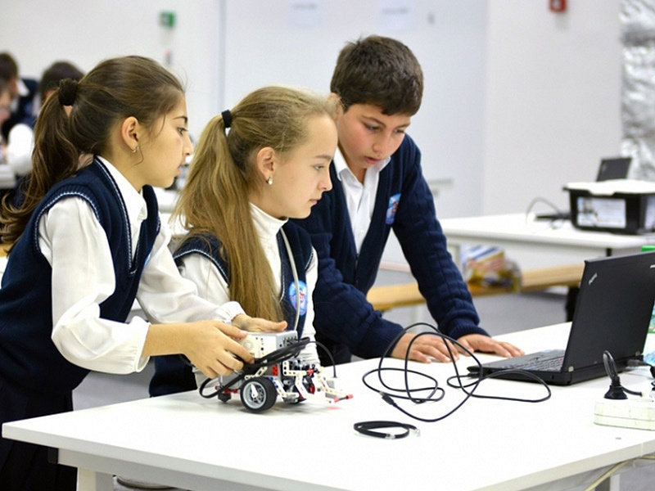
Структура Инженерного центра МПКД
Технопарк
,
Информационно -поисковый отдел
Производственно – испытательный отдел

Slide 8
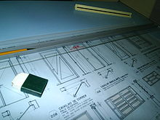
Направления деятельности информационно – поискового отдела
поиск информаций об объектах,
техническое проектирование,
Lego конструирование,
создание объектов при помощи 3D ручек,
дизайнерские решения

Slide 9
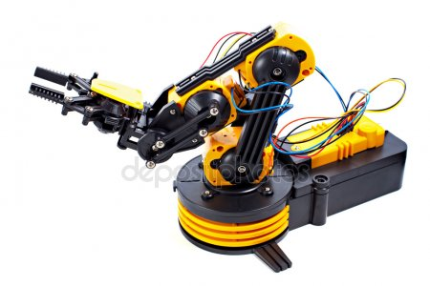
Направления деятельности производственно-испытательного отдела
создание 3D моделей с использованием 3D принтеров;
изготовление действующих механизмов и моделей машин, роботов;
проведение испытаний.

Slide 10
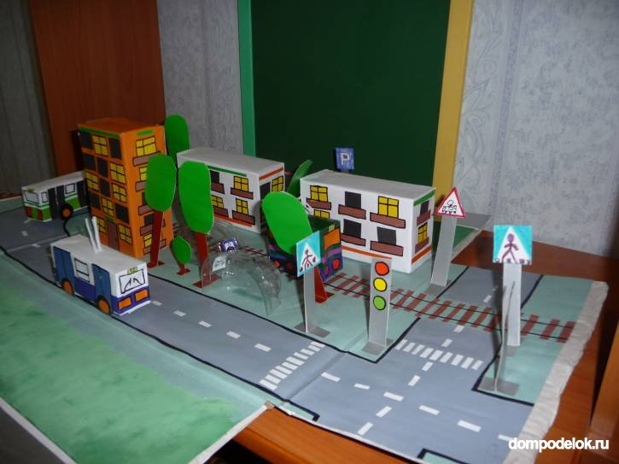
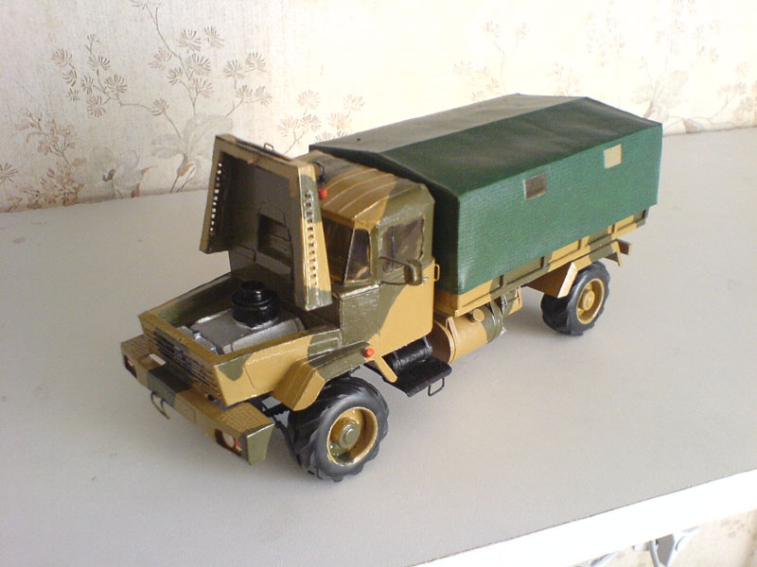
Направления деятельности технопарка
Демонстрация созданных инженерно-технических экспонатов;
Проведение экскурсий и мастер- классов;
Подготовка к участию в конкурсах.

Slide 11
Показатели проекта и их значения по годам
Показатель | Тип показателя | Базовое значение | Период, год
 |  |  | 2019 | 2020 | 2021
Создание материальных условий | основной | Оснащены отделы Инженерного центра: - инженерно-поисковый отдел; - производственно-испытательный отдел; - технопарк | 20% 20% 10% | 30% 30% 30% | 50% 50% 60%
Создание методических условий | основной | Разработка и апробация программы «Основы универсальных инженерных навыков. Разработка программ профессиональных проб технической направленности. Разработка и организация конкурсов и образовательных событий технической направленности для учащихся района | 80% 50% 50% | 10% 40% 40% | 10% 10% 10%
Осознанный выбор профессиональной сферы технической направленности | аналитический | 12% | 15% | 20% | 35%
Средний балл ГИА по профильным предметам (математика, физика, химия, биология) | косвенный | Средние баллы по району | +2% | +5% | +10%
 | Тип показателя | Базовое значение | Период, год
 |  |  | 2019 | 2020 | 2021
Осознанный выбор профессиональной сферы технической направленности | основной | 12% | 15% | 20% | 35%
Средний балл ГИА по профильным предметам (математика, физика, химия, биология) | аналитический | Средние баллы по району | +2% | +5% | +10%
Создание материальных условий | косвенный | Оснащены отделы Инженерного центра: - инженерно-поисковый отдел; - производственно-испытательный отдел; - технопарк | 20% 20% 10% | 30% 30% 30% | 50% 50% 60%
Создание методических условий | косвенный | Разработка и апробация программы «Основы универсальных инженерных навыков». Разработка программ профессиональных проб технической направленности. Разработка и организация конкурсов и образовательных событий технической направленности для учащихся района | 80% 50% 50% | 10% 40% 40% | 10% 10% 10%

Slide 12
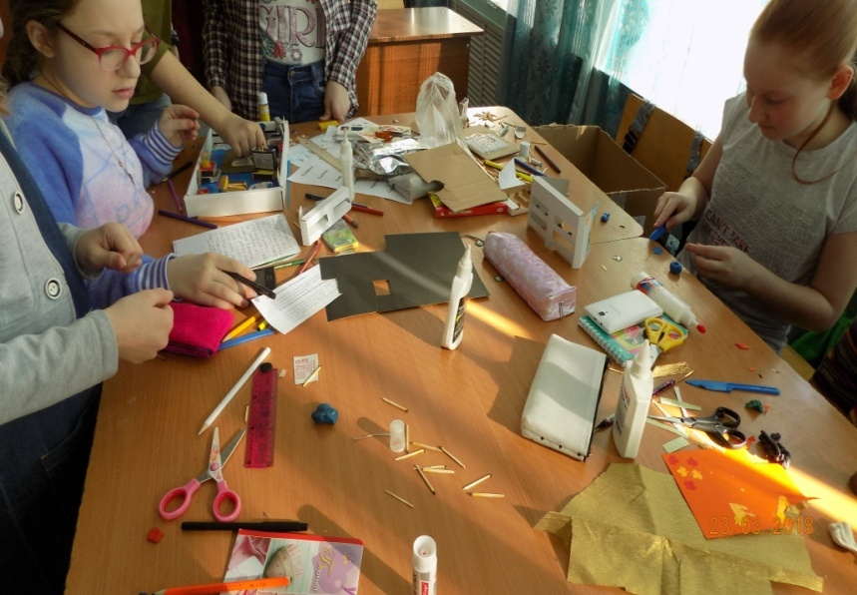
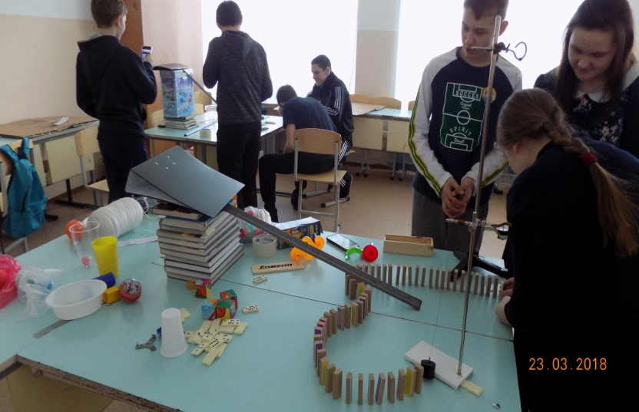
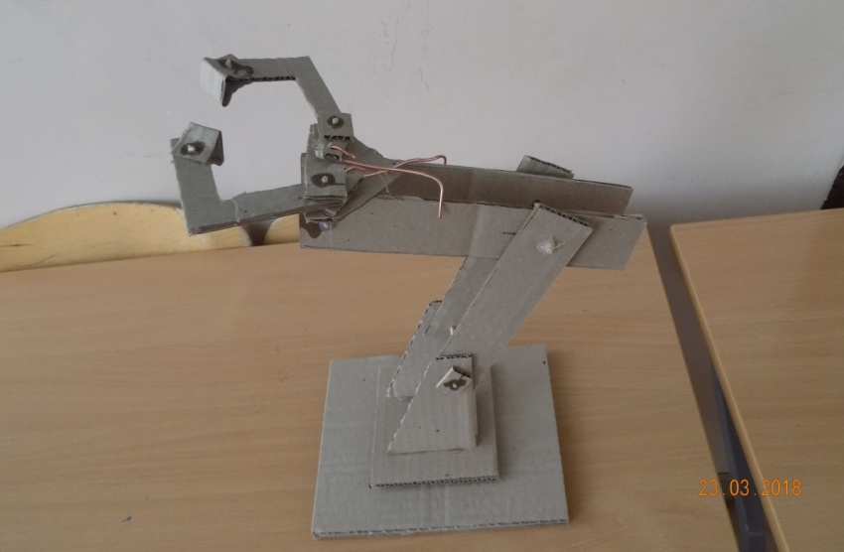
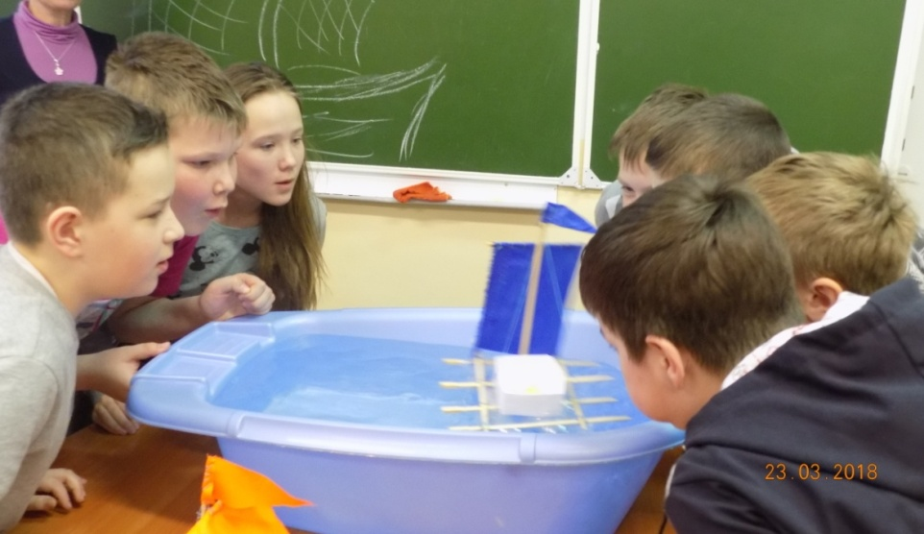
День конструирования и моделирования

Slide 13
Программы образовательных практик
5 класс: «Преобразование текстовой информации на английском языке в объемную модель»
«Конструирование чайного домика»
«Удивительное пентамино»
6 класс: «Архитектурное макетирование»
«Конструирование движущейся модели автомобиля, основанного на принципе реактивного движения»
«Конструирование транспортного средства для грузоперевозок по воде»
«Конструирование машины Голдберга»
7 класс: «Конструирование гидравлического манипулятора»
«Конструирование водоподъемного механизма»
«Основы коммуникаций»
«Графическая модель текстовой информации»
«Интерактивная открытка»

